Slide 1
实验八
字符串处理指令

Slide 2
实验六评讲
阅读monthtab.asm 程序，要求写出该程序功能，并在实验报告中画出其程序流程图

Slide 3
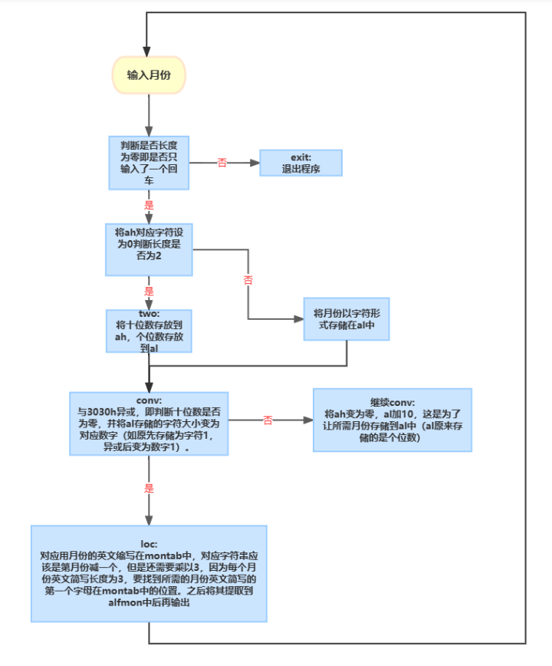

Slide 4
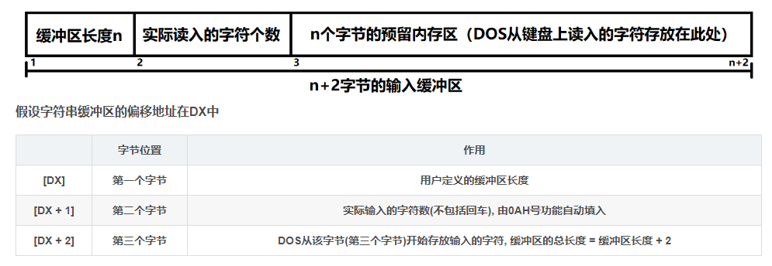
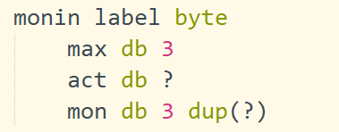
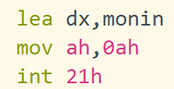
int 21H 0A号功能
字符串输入通过调用DOS功能的0AH号功能实现，需要用户指定一个输入缓冲区存放输入的字符串。
BUFF DB 101,0,101 DUP(0)
LEA DX,BUFF
MOV AH,0AH
INT 21H
执行后，接收的字符串在那里？

Slide 5
知识点
字符串处理指令 1） lodsb,lodsw, 把DS：SI指向的存储单元中的数据装入AL或AX，然后根据DF标志增减SI
stodsb,stodsw, 把AL或AX 中的数据装入ES：DI指向的存储单元中，然后根据DF标志增减DI
MOVSB，MOVSW:把指针DS:SI 所指向的字节、字传送给指针ES:DI所指向的内存单元，并根据DF的值对DI和SI分别作相应增减
scasb，scasw：把AL或AX中的数据与ES：DI指向的存储单元中的数据相减，影响标志位，然后根据DF标志增减DI和SI
cmpsb，cmpsw：把DS：EI中的数据与ES：DI指向的存储单元中的数据相减，影响标志位，然后根据DF标志增减DI和SI
rep：重复其后面的串操作。先判断CX是否威0，为0就结束，否则CX减1
REP STOSB
repnz scasb

Slide 6
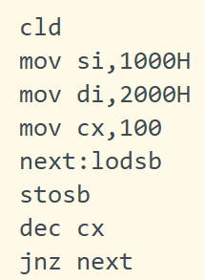
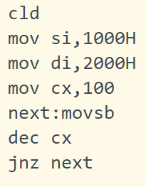
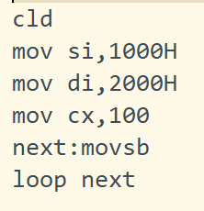
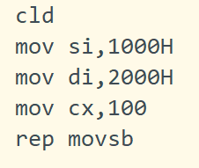
将当前数据段中 偏移1000H开始的100个字节的数据传送到偏移为2000H开始的单元中
必须保证DS和ES指向同一个数据段
方法一： 方法二： 方法三： 方法四：

Slide 7
实验内容
从键盘缓冲区中接受一个英文字符串（长度<50), 如“AB123cdE*87fGabFZ”，要求将其大写转小写，小写转大写后存入以result地址开始的缓冲区中，并输出。

